Slide 1
너의 감정이 들려
4학년
20130262 김영상
20130162 김문서
20130721 안교욱
3학년
20140058 곽현기
20140469 박건호
20140640 서지범
20140724 신충섭
20141364 최태준

Slide 2
CONTENTS
1. 개요
2. 시스템 흐름도
3. 기능 완성도
4. 사용 기술
5. 성능 분석
6. 시연
7. Q & A

Slide 3

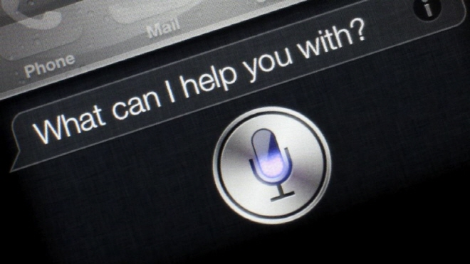
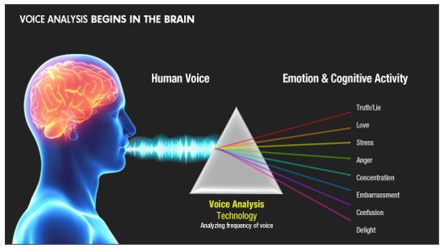
1. 개요
음성인식 감정분석 시스템

Slide 4




2. 시스템
흐름도
음성 입력
음성 특징 추출
분석 결과 출력
감정 분석

Slide 5
3. 기능 완성도
번호 | 식별 번호 | 기능 명 | 기능 완성도
1 | FN-001 | 파일 불러오기 | 100%
2 | FN-002 | 음성 녹음 | 100%
3 | FN-003 | 감정 분석 | 100%
4 | FN-004 | 분석 결과 저장 | 100%
5 | FN-005 | 음성 재생 | 100%
6 | FN-006 | 음성 일시정지 | 100%
7 | FN-007 | 볼륨 조절 | 100%

Slide 6
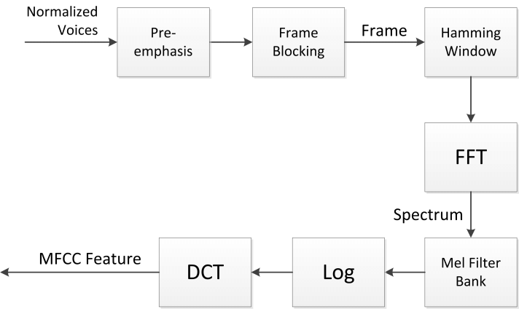
4. 사용 기술
MFCC(Mel Frequency Cepstral Coefficients)

Slide 7
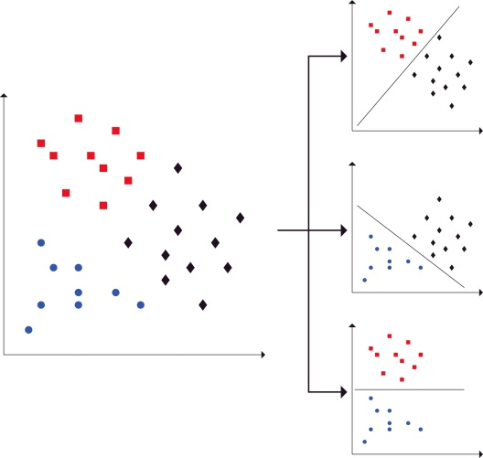
4. 사용 기술
One Verses One SVM(Support Vector Machine)

Slide 8
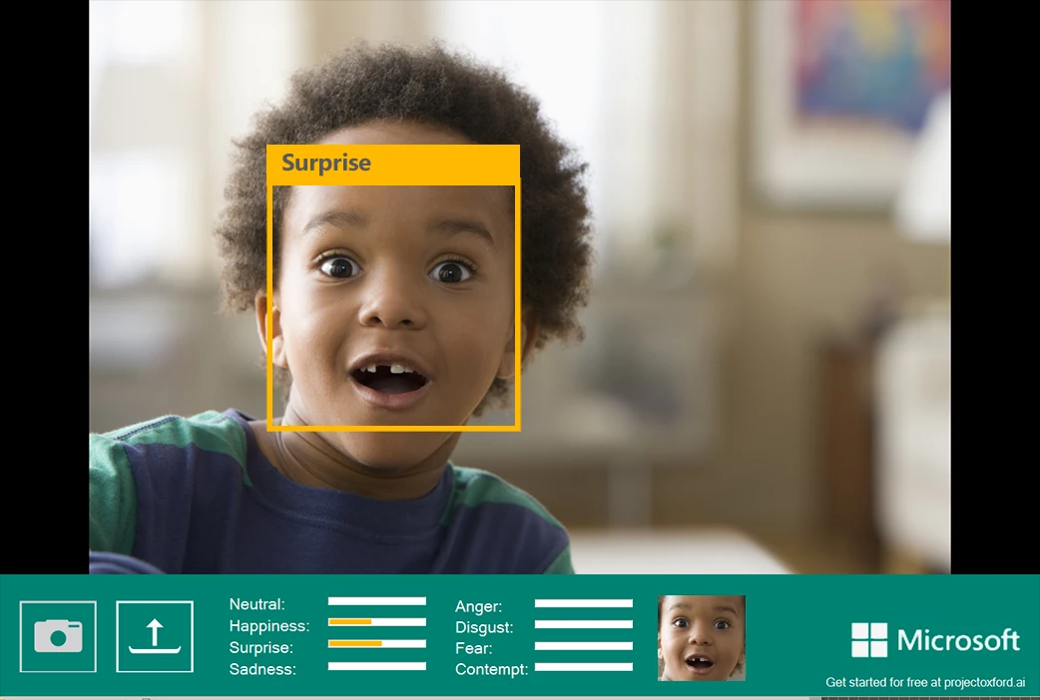


4. 사용 기술

Slide 9
5. 성능 분석

Slide 10
6. 시연

Slide 11

Q & A

